Slide 1
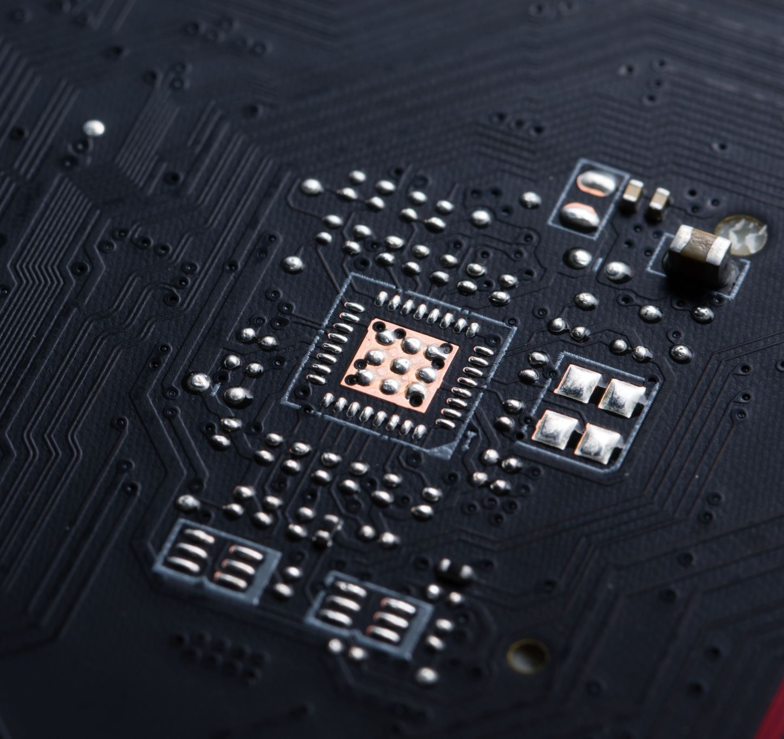
IoT Security & Sicurezza dati
SecureAccess IoT
Gianpaolo Laurenzano

Slide 2





INDEx
Introduction
Background
WorkFlow
Result
Conclusion

Slide 3
Introduction
Qual è il problema?
Creare un sistema per l’accesso del micromotore tramite autenticazione a due fattori
Perché questo problema?
Per ottimizzare la progettazione delle abitazioni domotiche e implementare un sistema di 2FA per aumentare la sicurezza nell'apertura di diverse serrature

Slide 4




BACKGROUND
- Protocollo MQTT
protocollo di messaggistica per l'IoT. Permette a dispositivi di comunicare in sicurezza tramite un modello di publisher/subscriber.
- TLS/SSL
protocolli crittografici per comunicazioni sicure. Tramite un processo di handshake, crittografa i dati scambiati tra client e server. TLS è il successore di SSL.
- Solidity
linguaggio di programmazione user-friendly (simile a JavaScript, ma con caratteristiche specifiche per la blockchain) utilizzato per scrivere smart-contract su Ethereum.
- Ganache
Ambiente di sviluppo utilizzato sviluppo e test di smart-contract senza dover usare una blockchain reale. Consente l’esecuzione di nodi Ethereum locali sul proprio pc.

Slide 5
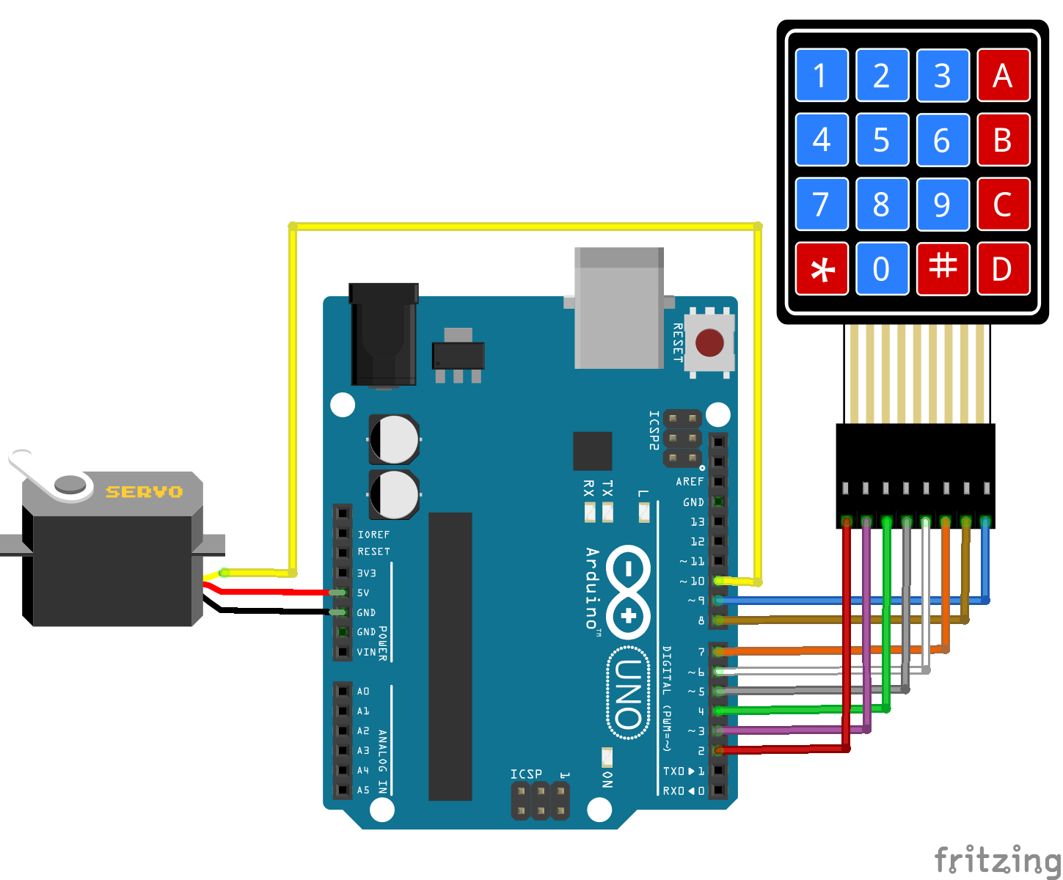
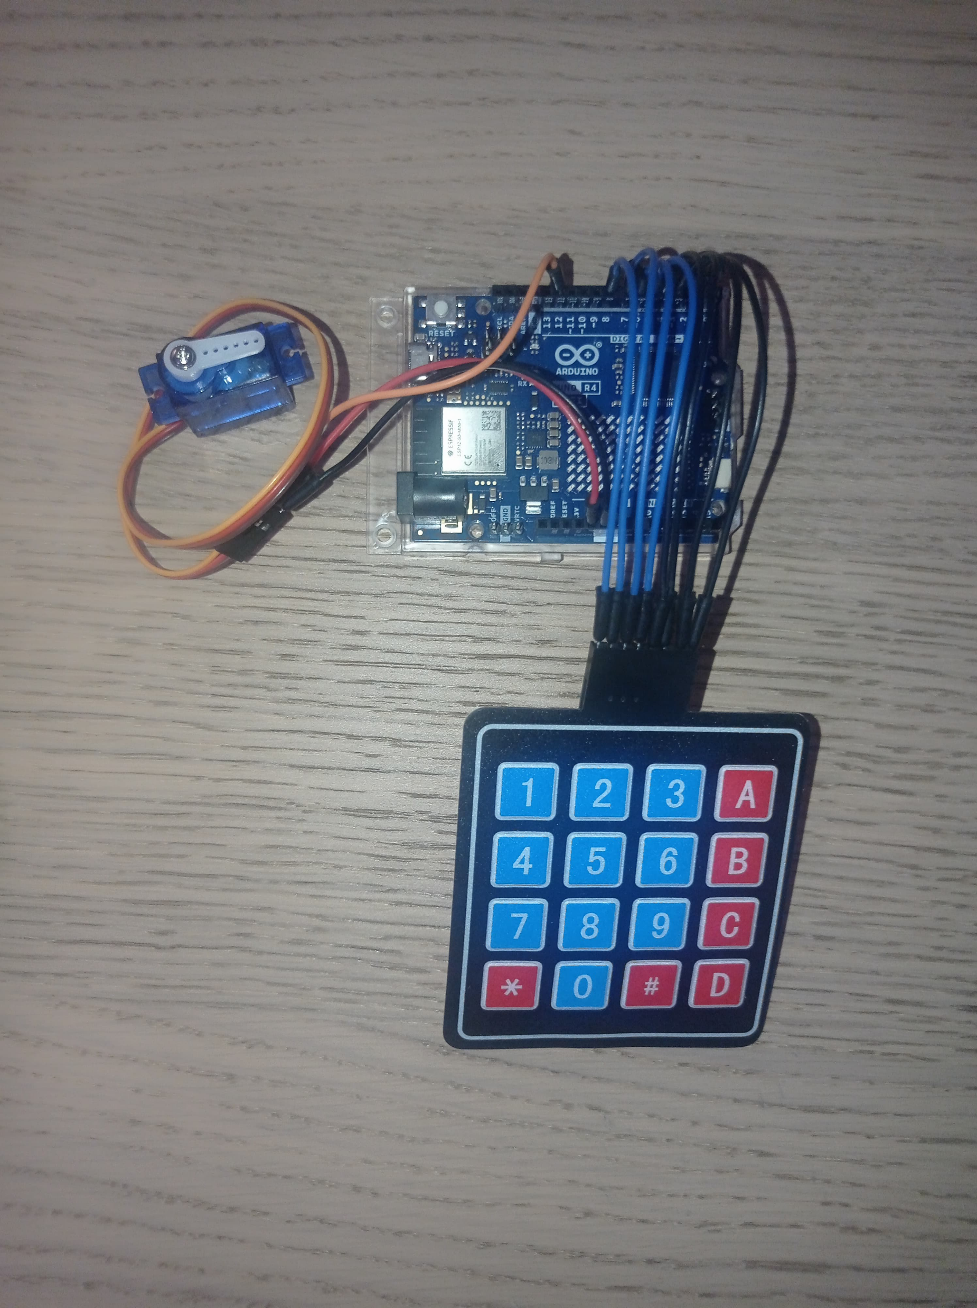
Struttura arduino uno r4 wifi
BACKGROUND

Slide 6
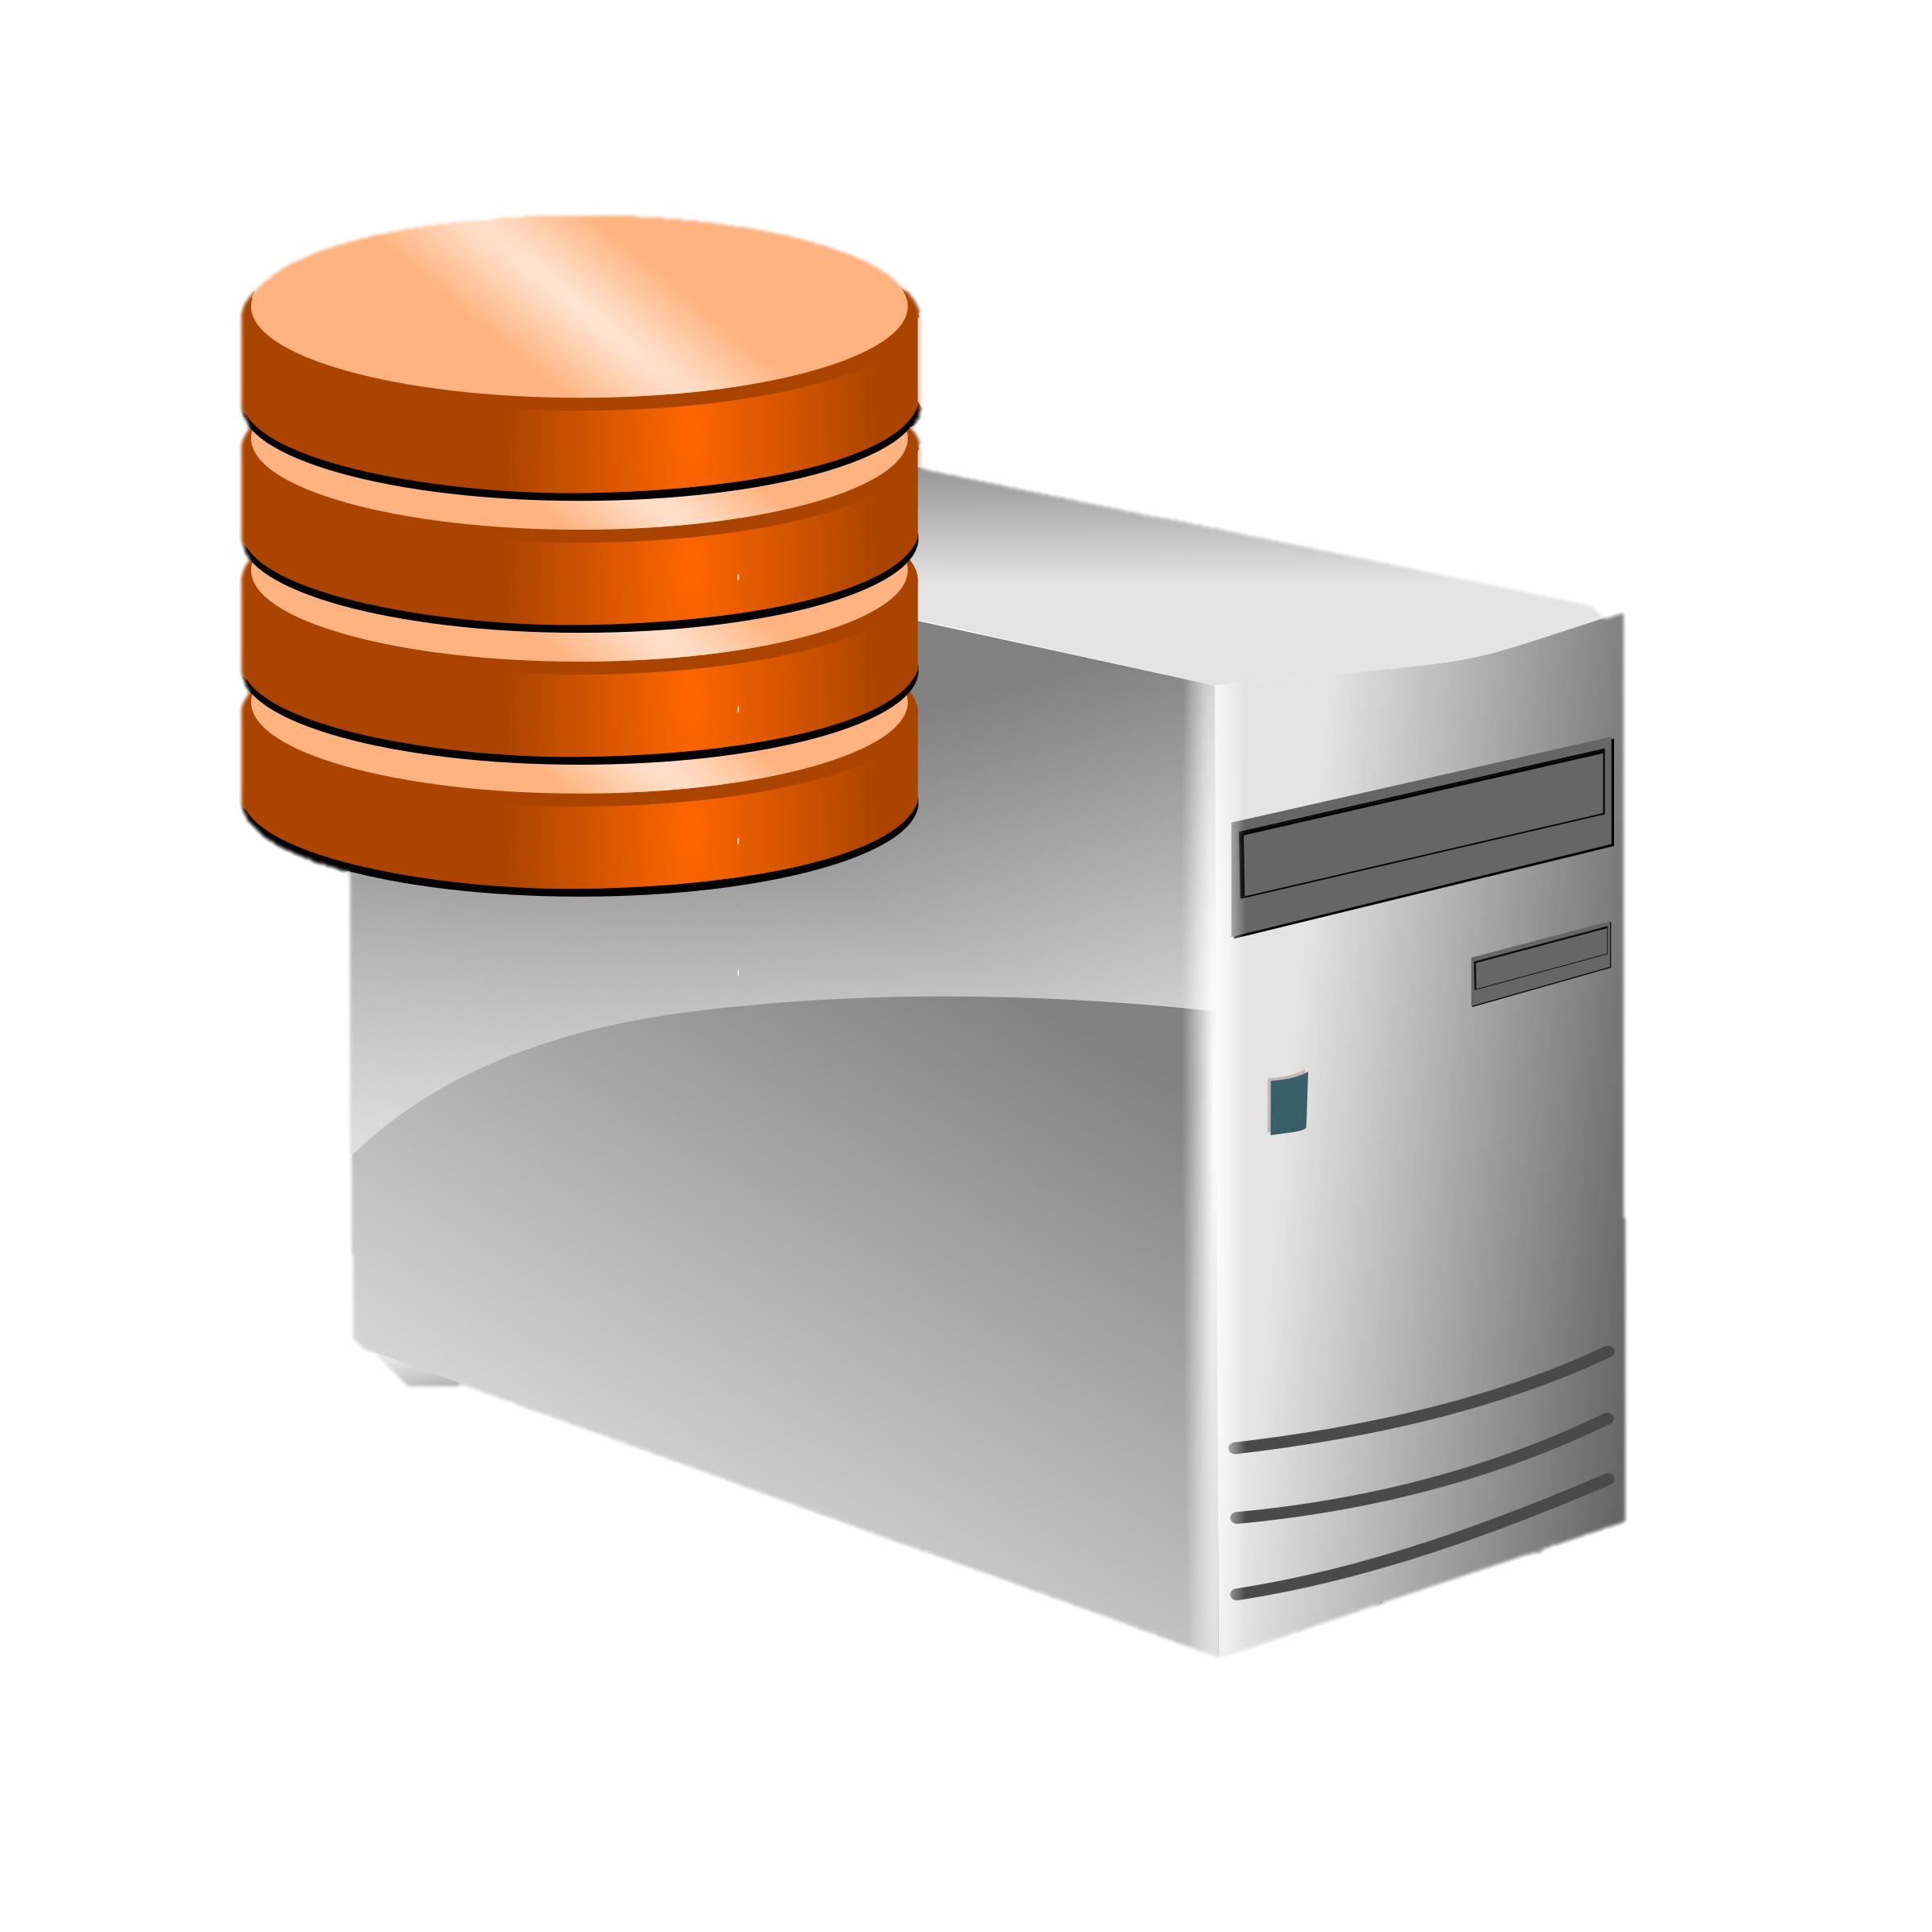


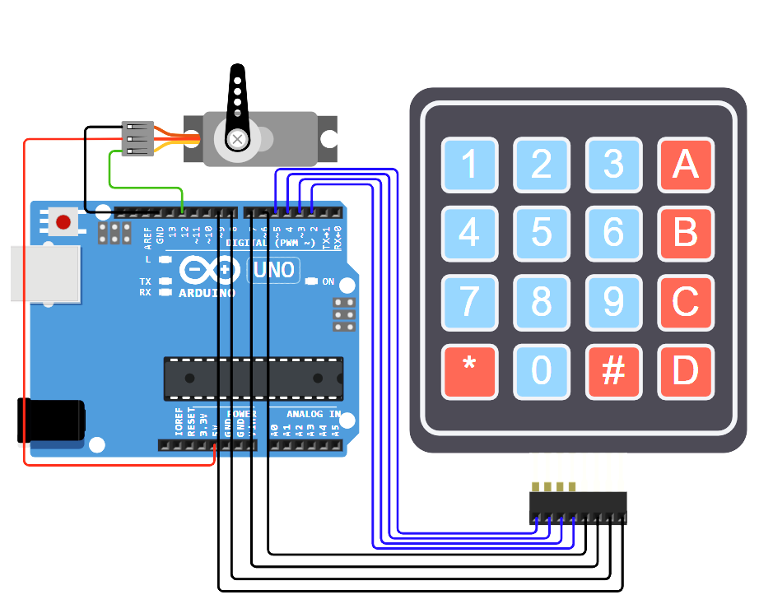


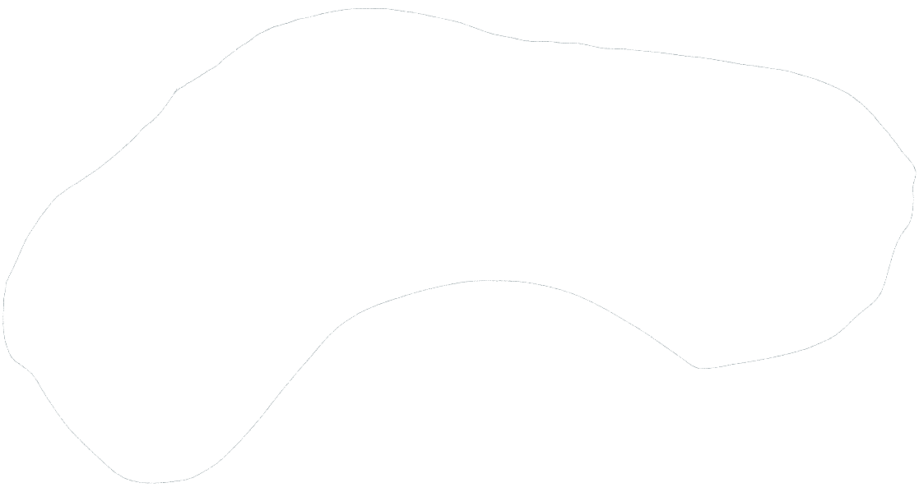
workflow
?
OTP/ALERT
ID_COD
OTP
OTP
MATCH/NO MATCH
*****
|hash(user+timestamp)|action|
Questa foto di Autore sconosciuto è concesso in licenza da CC BY-SA-NC

Slide 7
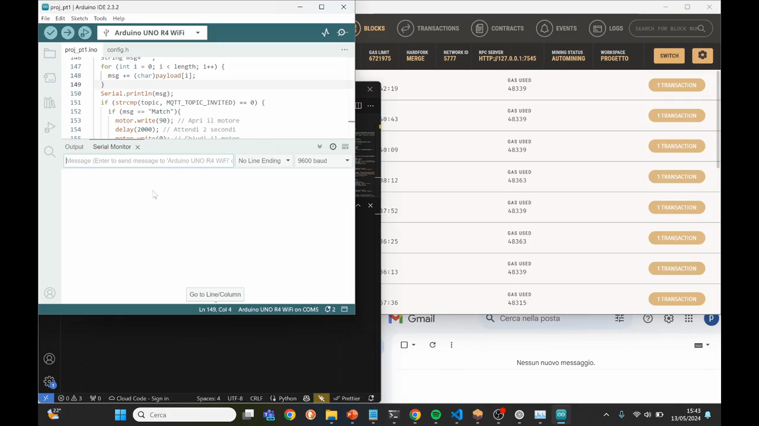
RESULT

Slide 8
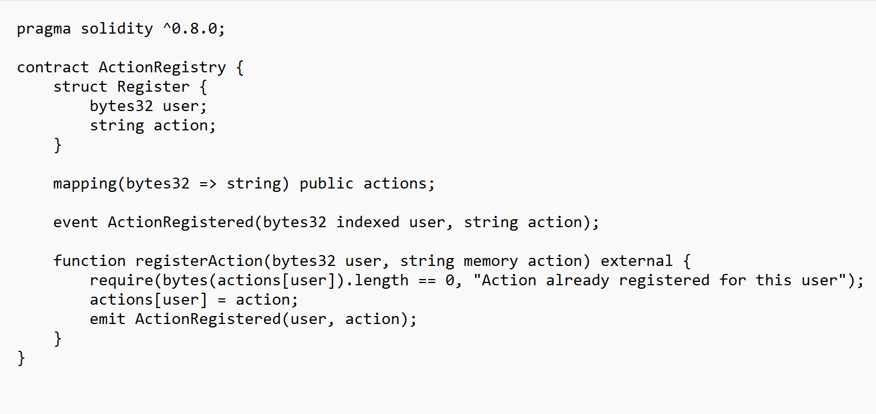
RESULT
File Solidity

Slide 9
Sviluppi futuri
conclusion
Possibilità di gestire più serrature con lo stesso programma.
Possibilità di tenere memoria degli OTP inviati a diversi utenti.
Inserimento di un SID nel database per la creazione dell’OTP per ogni utente.
Utilizzo di dati biometrici per il riconoscimento dell’utente.

Slide 10


Grazie per l’attenzione

